Slide 1



Slide 2

Estudo para uma arquitetura eficiente
Arthur E.F.Heinrich

Slide 3
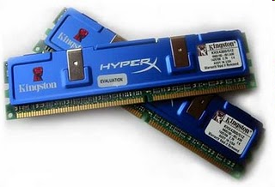
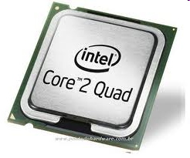
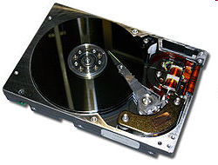
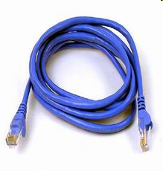
Componentes de um sistema
CPU
Memória (RAM)
Disco
Rede

Slide 4
Processamento
O processamento dos dados pode incluir diversas etapas. De uma maneira geral, uma requisição de banco, por exemplo, inclui:
Entrada de requisição pela rede
Interpretação da requisição (CPU)
Leitura do disco para identificar os dados
Processamento do dado (CPU)
Alteração do dado em disco (persistência)
Resposta/devolução do resultado pela rede

Slide 5
Atuação dos dispositivos
Os 4 dispositivos citados (CPU , memória, disco e rede) são dispositivos físicos e estão Sujeitos a limitações de uso. Nenhum deles pode ser utilizado por mais de um processo Simultaneamente.
Além disso, quando um dispositivo se torna disponível, nem sempre está pronto para uso.

Slide 6
Atuação dos dispositivos
Discos, por exemplo, dependem do posicionamento da cabeça de leitura, mecanismo eliminado com a utilização de memórias flash (SSD).
Após o posicionamento da cabeça, temos que aguardar a rotação do disco para atingir o setor correto dentro da trilha.
Tudo isto leva um tempo considerável.

Slide 7
Atuação dos dispositivos
As memórias possuem um único
barramento de endereçamento.
Sempre que um endereço diferente é acessado, seja pelo processo ou por outra thread, precisamos aguardar o chaveamento dos blocos que ocorre no interior da memória.

Slide 8
Atuação dos dispositivos
O processador possui uma série de registradores e componentes de estado que precisam ser preservados a cada chaveamento de contexto. O sistema operacional tem a tarefa de guardar este conjunto de dados e restaurá-los a cada chaveamento e isto consome um tempo enorme quando o chaveamento é forçado pela aplicação, de forma não planejada.

Slide 9
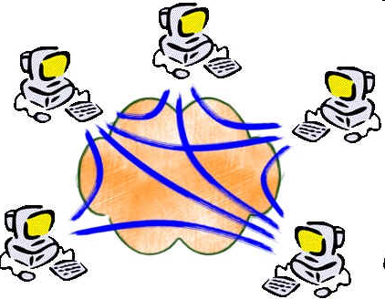
Atuação dos dispositivos
A rede, entre os 4 dispositivos
citados, é de longe o dispositivo
mais lento.
Ela requer controles assíncronos, envolvendo unidades de processamento remotas, podendo passar por diversos dispositivos no meio do caminho.

Slide 10
Capacidade de processamento
Todo dispositivo possui uma capacidade de processamento e com os 4 dispositivos citados, isto não é diferente.
CPU 3.0 GHz -> ~12 GB/s
Memória 1.3 GHz x 64 bits -> ~10,4 GB/s
Disco -> ~150 a 300 MB/s
Rede (1 Gb/s) -> ~100 MB/s
Ou seja, CPU e memória são cerca de 100x mais rápidos que disco e rede.

Slide 11
Latência de processamento
Cada dispositivo possui também a látência, ou tempo gasto para se preparar para agir.
CPU 3.0 GHz -> ~despresível
Memória 1.3 GHz x 64 bits -> ~despresível
Disco -> ~5 a 10 ms/acesso
Rede (1 Gb/s) -> ~0,2 ms/acesso
Se considerarmos apenas a latência, é impossível fazer mais de 200 acessos/s a disco ou 5 mil acessos/s via rede.

Slide 12
Minimizando a Latência
Para resolver o problema de latência, o acesso ao dispositivo precisa ser otimizado.
No caso do disco, em um único acesso são lidos/escritos vários blocos de uma só vez, eliminando a latência para chegar a cada um dos blocos individualmente.
No caso da rede, podemos estabelecer conexões permanentes e enviar pacotes maiores, contendo múltiplos dados em um único acesso.

Slide 13
Escalabilidade
Alguns dispositivos permitem algum grau de escalabilidade horizontal.
Podemos trabalhar com dispositivos multi-core (CPUs), usando threads que rodam simultaneamente e podemos utilizar discos em paralelo usando arrays de disco (RAID).
Entretanto, memória e rede não são tão facilmente paralelizáveis.

Slide 14
Escalabilidade
Todo processamento fica limitado à capacidade do dispositivo mais lento e, identificar corretamente este dispositivo é de vital importância para a escolha da solução a ser empregada.
Independentemente da capacidade de cada um dos dispositivos, o que determina esse gargalo é o tipo de processamento a ser realizado.

Slide 15
Escalabilidade
Normalmente existem vários algoritmos para solucionar cada tipo de problema. Cada tipo de algoritmo consome de forma diferente os dispositivos.
Existem algoritmos que consomem mais CPU, outros que consomem mais memória e, dependendo do volume de dados, podemos ter variações no consumo de disco e rede.

Slide 16
Escalabilidade
Se soubermos de antemão a natureza do processamento a ser realizado, podemos escolher adequadamente o algoritmo, de forma a consumir todos os recursos físicos dos dispositivos de forma equilibrada.
Havendo mais de um algoritmo que seja adequado, podemos então optar por aquele de mais fácil compreensão, implementação e manutenção.

Slide 17
Escalabilidade
Algumas soluções envolvem a utilização de múltiplos servidores, conectados através da rede, que trabalham simultaneamente para aumentar a capacidade de processamento.
Estas soluções geralmente requerem uso adicional de rede e, se o gargalo for a rede, deixam de ser uma solução e se transformam em um problema adicional.
Adicionar CPU e memória não torna a rede mais rápida.

